Slide 1
Programação Concorrente
Introdução
aula-01

Slide 2
Agenda
Apresentação
Plano de aula
Avaliações
Bibliografia básica
Introdução à disciplina

Slide 3
Apresentação
Professor: Jefferson de Carvalho Silva
Disciplina: Programação Concorrente
E-mail: jeffersoncarvalho@ufc.br

Slide 4
Plano de aula
Apresentação de conteúdo e introdução à disciplina
1 - O que é programação concorrente - concorrência, multitarefa, terminologia e desafios.
2 - Abstrações e execução concorrente
2 - Justificativa da abstração, interleaving e estados atômicos
3 - O problema da seção crítica
4 - Algoritmos avançados de seção crítica - Exercícios
PROVA NP-1 13/05
5 - Semáforos
6 - Monitores
7 - Consenso
PROVA NP-2 09/07
ENTREGA DE TRABALHOS 15-16/07
Prova Final 23/07

Slide 5
Pré-requisitos
Programação Orientada a Objetos
Interesse por Inglês
  Boa parte do nosso material didático será em inglês.

Slide 6
Avaliações
2 provas valendo de 0 a 10
1 Seminário
1 trabalho valendo 2 pontos
Média Final: (Soma das provas + trabalho+seminário)/4

Slide 7
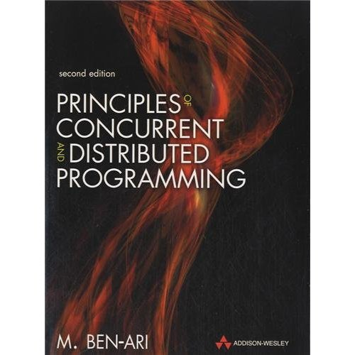
Bibliografia
Bibliografia básica
  Principles of Concurrent and Distributed Programming, Second Edition
  By M. Ben-Ari

Slide 8
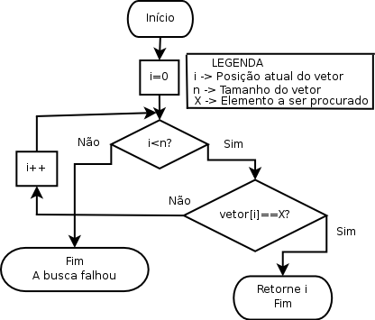
Introdução
A programação sequencial

Slide 9
Programação concorrente
“Conjunto de programas sequencias que podem executar em paralelo”
Programas paralelos são os que possuem processos internos que rodam ao “mesmo tempo”.
O termo concorrente surge quando os processos “concorrem” pelos recursos. Não há necessidade de paralelismo real para se haver concorrência.

Slide 10
Concorrência
Computadores são extremamente rápidos para tarefas automáticas
  1GHz → Uma operação é realizada a cada nanosegundo.
  Digamos que leve 10 ticks do clock para executar uma instrução de máquina e 10 instruções para processar um caractere
  Quantos segundos são necessários para processar 1 único caractere?

Slide 11
Concorrência
Obviamente a velocidade humana em digitar um caractere é muito menor e é medida em escala de segundos.
Toda vez que digitamos algo, geramos uma interrupção de I/O.
Esta interrupção concorre com a computação de se escrever um caractere pelo processador.

Slide 12
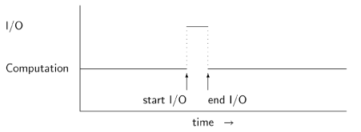
Concorrência
Concorrência é um termo abstrato!

Slide 13
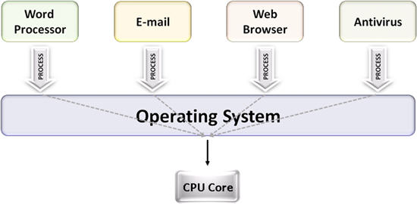
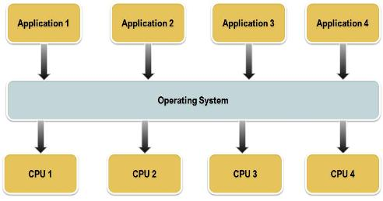
Multitarefa

Slide 14
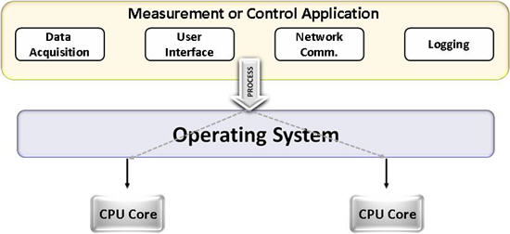
Multithreading

Slide 15
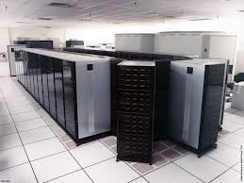
Múltiplos computadores

Slide 16
Desafios
Sincronização das tarefas
Segurança dos dados
Acesso a região crítica de código
Veracidade dos dados
Paradigmas de programação

